Slide 1
第二章 一维势场中的粒子
在继续阐述量子力学基本原理之前，先用 Schrodinger 方程来处理一类简单的问题——一维定态问题。其好处有四：
（1）有助于具体理解已学过的基本原理；
（2）有助于进一步阐明其他基本原理；
（3）一维问题还是处理各种复杂问题的基础。
（4）处理一维问题，数学简单，从而能对结果进行细致讨论，
量子体系的许多特征都可以在这些一维问题中展现出来；
§1 一维无限深势阱
§2 线性谐振子
§3 一维势散射问题

Slide 2
§1 一维无限深势阱
（一）一维运动
（二）一维无限深势阱
（三）宇称
（四）讨论

Slide 3
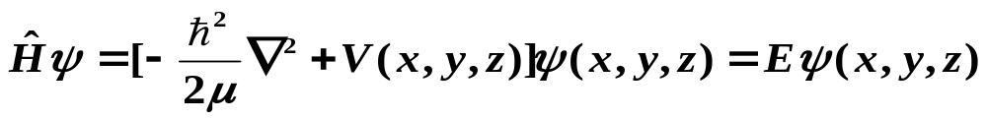
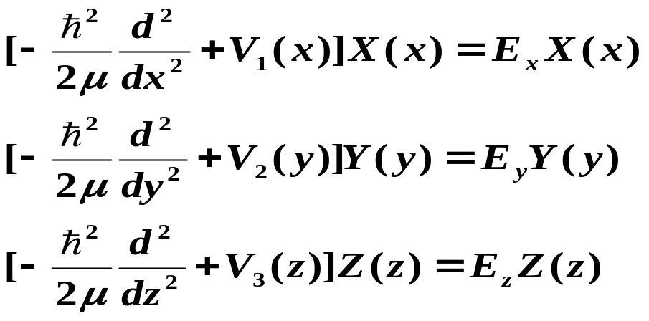
（一）一维运动
当粒子在势场 V(x,y,z)
中运动时，其
Schrodinger 方程为：
令
ψ(x,y,z) = X(x) Y(y) Z(z)
E = E_{x} + E_{y} + E_{z}
于是S-方程化为三个常微分方程：
此方程是一个二阶偏微分方程。若势可写成：
V(x,y,z) = V₁(x) + V₂(y) + V₃(z)
形式，则 S-方程可在直角坐标系中分离变量。
所谓一维运动就是指在某一方向上的运动。

Slide 4
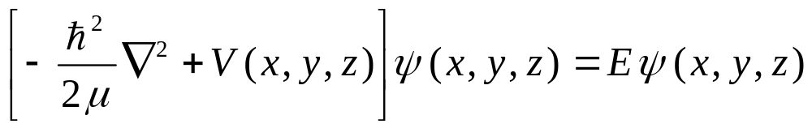


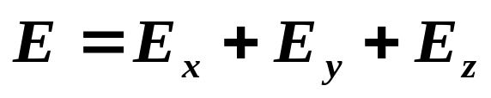
其中

Slide 5
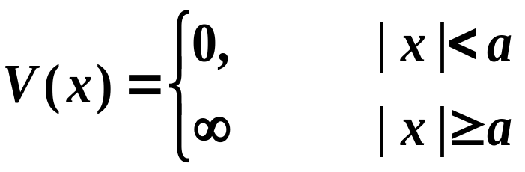
（二）一维无限深势阱
V(x)
II
I
III
求解 S — 方程 分四步：
（1）列出各势域的一维S—方程
（2）解方程
（3）使用波函数标准条件定解
（4）定归一化系数
-a 0 a

Slide 6
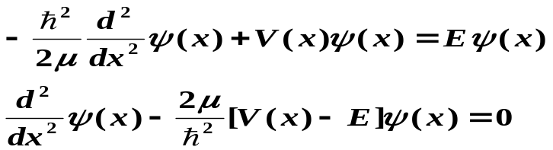
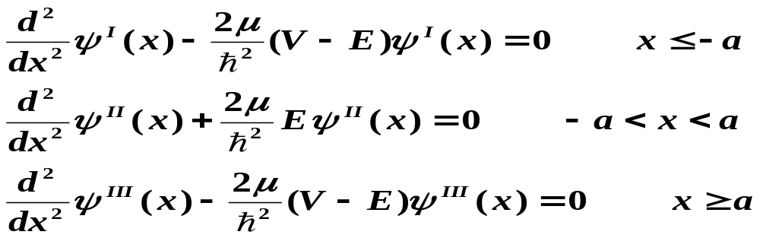
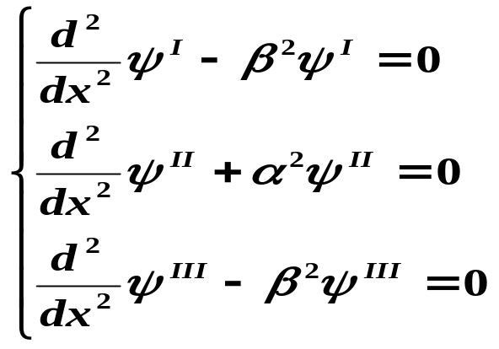
（1）列出各势域的 S — 方程
势V(x)分为三个区域，
用 I 、II 和 III
表示，
其上的波函数分别为
ψ^{I}(x),ψ^{II}(x) 和
ψ^{III} (x)。则方程为：
α²
β²
方程可
简化为：
V(x)
I
II
III
-a 0 a

Slide 7
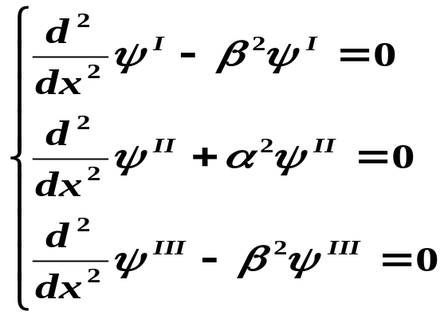
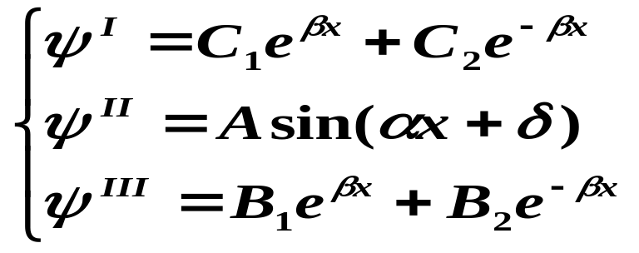
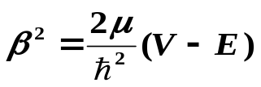

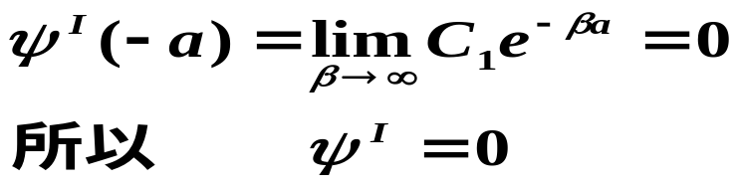

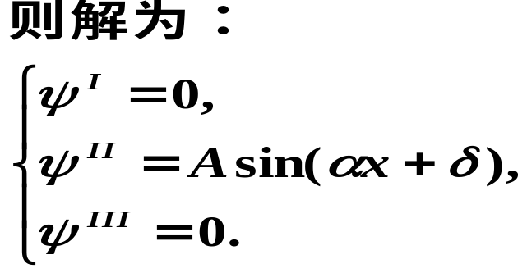
(2)解方程
1。单值，成立；
2。有限：当x →
- ∞ ，
ψ 有限条件要求
C₂=0。
（3）使用波函数标准条件
从物理考虑，粒子不能透过无穷高的势壁。
根据波函数的统计解释，要求在阱壁上和阱壁
外波函数为零，特别是
ψ(-a) = ψ(a) = 0。

Slide 8
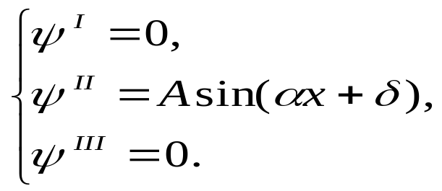
使用标准条件3连续：
1）波函数连续：
V(x)
I
II
III
-a 0 a
2）波函数导数连续：
在边界 x = -a，势有无穷跳跃，波函数微商不连续。这是因为：
若ψ^{I}(-a)’ = ψ^{II}(-a)’， 则有，0 = A αcos(-αa + δ)
与上面波函数连续条件导出的结果 A sin(-αa + δ)= 0 矛盾，二者不能同时成立。所以波函数导数在有无穷跳跃处不连续。

Slide 9
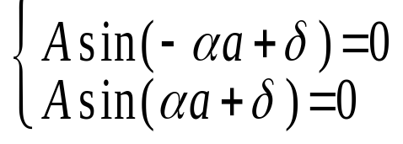
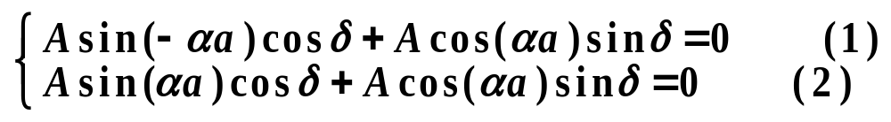
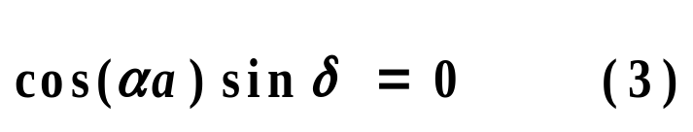
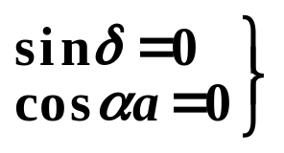
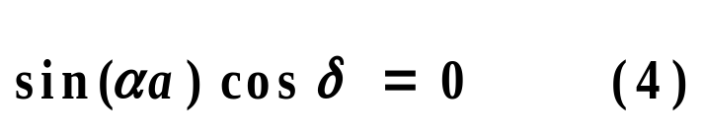
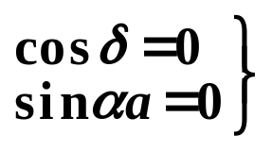
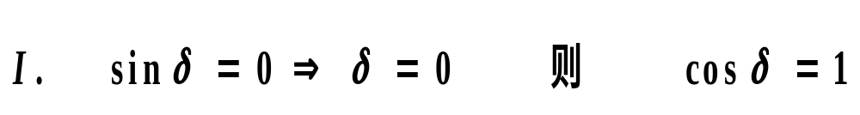

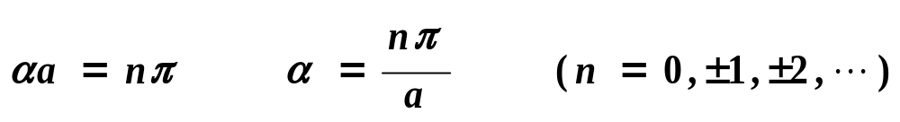
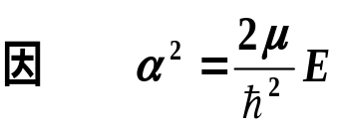
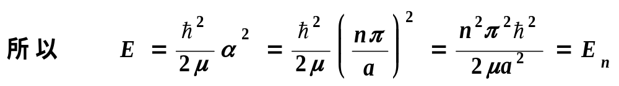
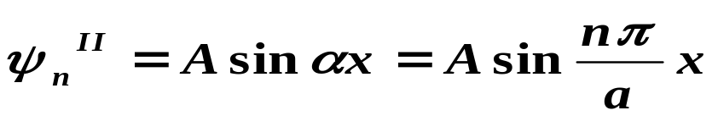
(1)+(2)
(2)-(1)
两种情况：
由（4）式

Slide 10
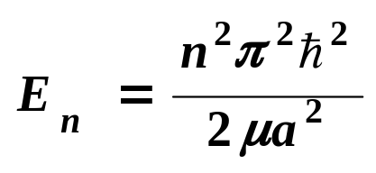
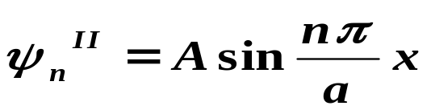

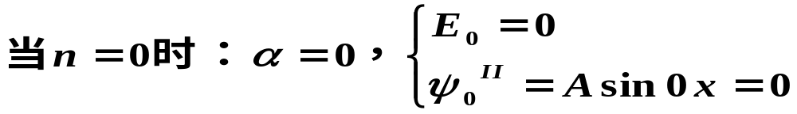

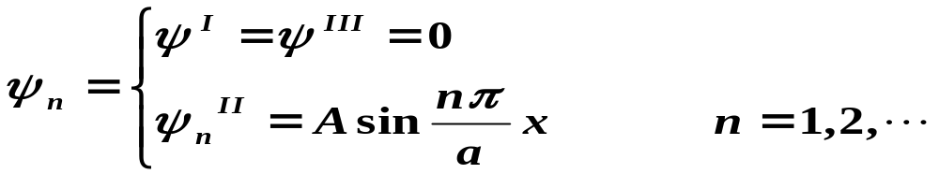
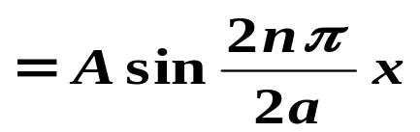
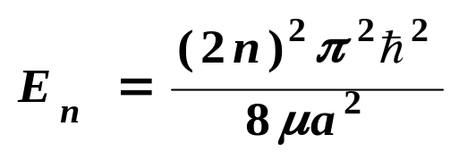
讨论
状态不存在
所以 n 只取正整数，即
描写同一状态
于是：
或

Slide 11
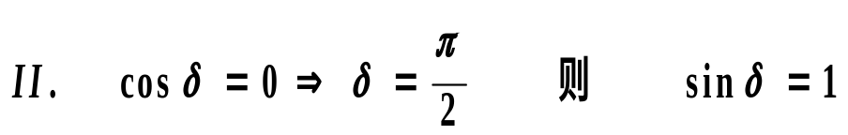

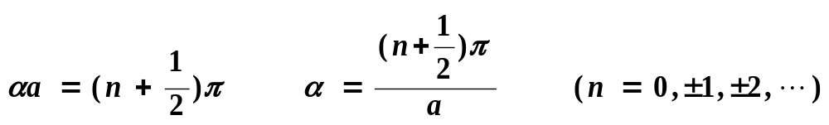
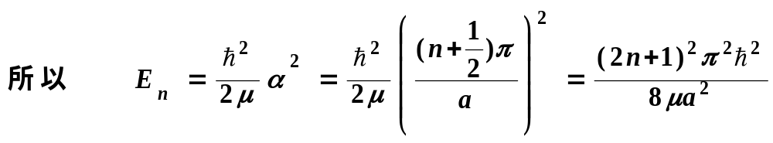
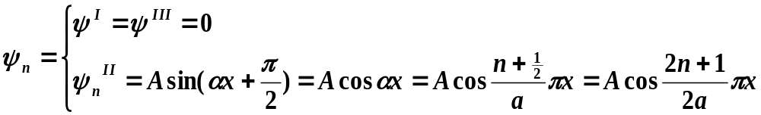

由（3）式
于是波函数：
类似 I 中关于 n = ± m 的讨论可知：

Slide 12
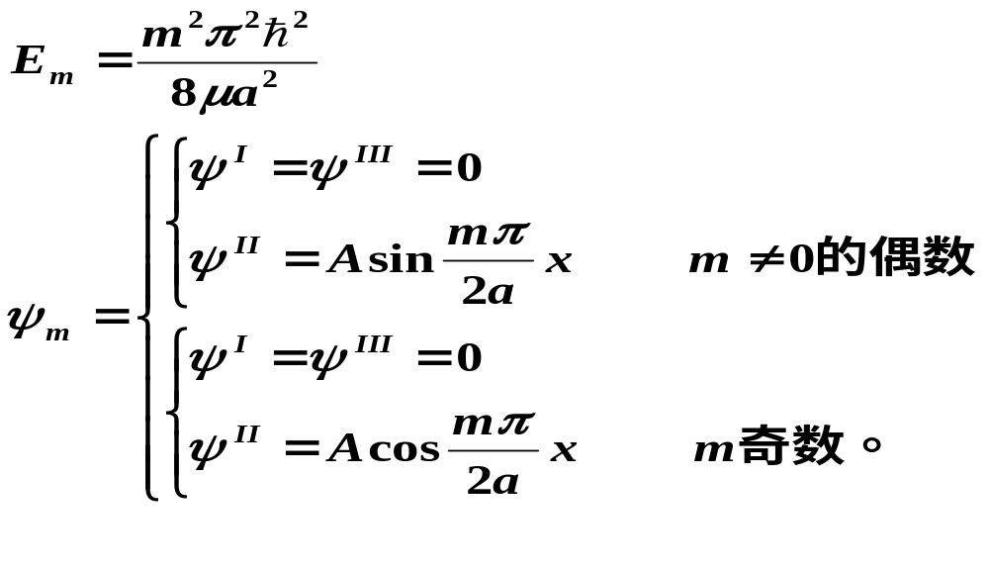
综合 I 、II 结果，最后得：
对应 m = 2 n
对应 m = 2n+1
能量最低的态称为基态，其上为第一激发态、第二激发态依次类推。

Slide 13
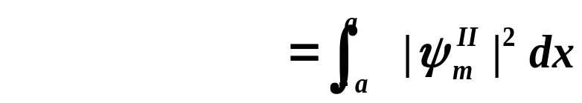
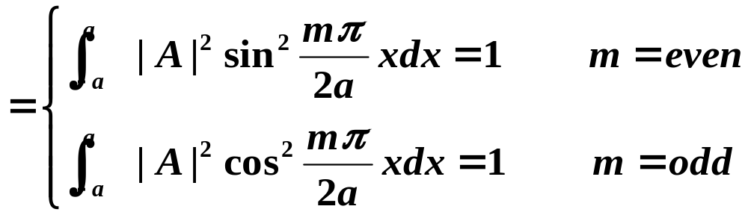
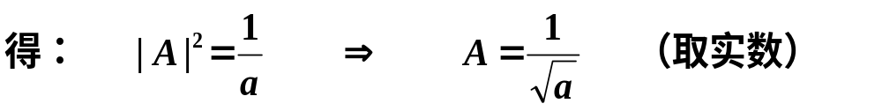
由此可见，对于一维无限深方势阱，粒子束缚于有限空间范围，在无限远处，ψ = 0 。这样的状态，称为束缚态。一维有限运动能量本征值是分立能级，组成分立谱。
（4）由归一化条件定系数 A

Slide 14
[小结] 由无穷深方势阱问题的求解可以看出，解S—方程的一般步骤如下：
一、列出各势域上的S—方程；
二、求解S—方程；
三、利用波函数的标准条件（单值、有限、连续）定未知数和能量本征值；
四、由归一化条件定出最后一个待定系数（归一化系数）。

Slide 15





（三）宇称
（1）空间反射：空间矢量反向的操作。
（2）此时如果有：
称波函数具有正宇称（或偶宇称）；
称波函数具有负宇称（或奇宇称）；
（3）如果在空间反射 下，
则波函数没有确定的宇称。

Slide 16
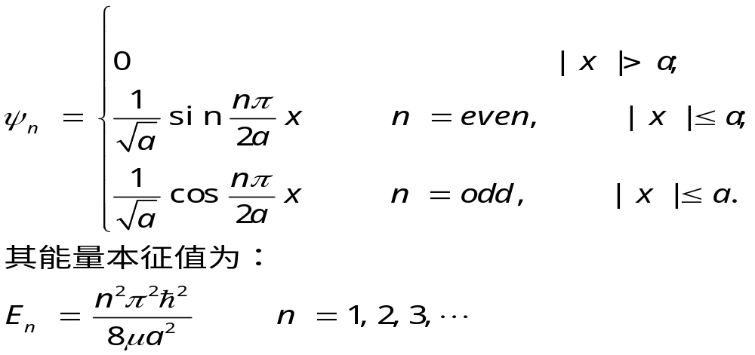
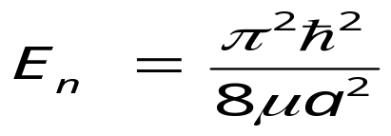
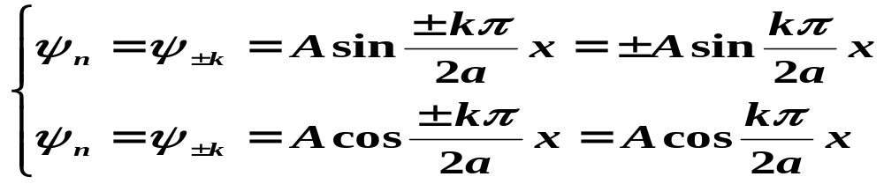
（四）讨论
一维无限深
势阱中粒子
的状态
（1）n = 1, 基态，
与经典最低能量为零不同，
这是微观粒子波动性的表
现，因为“静止的波”是没
有意义的。
（2）n = 0 , E = 0, ψ = 0，态不存在，无意义。
而n = ± k, k=1,2,...
可见，n取负整数与正整数描写同一状态。

Slide 17
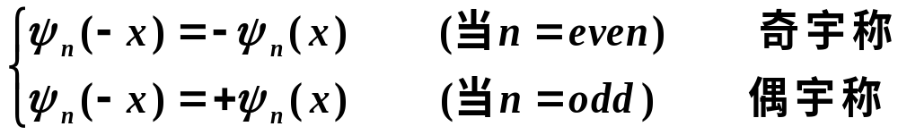
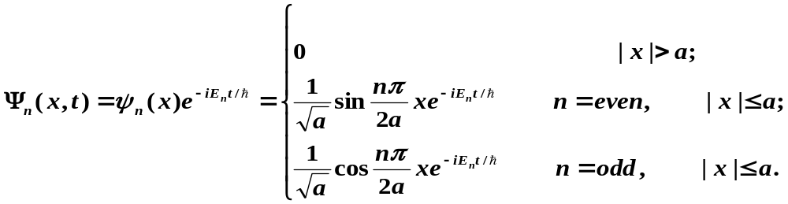
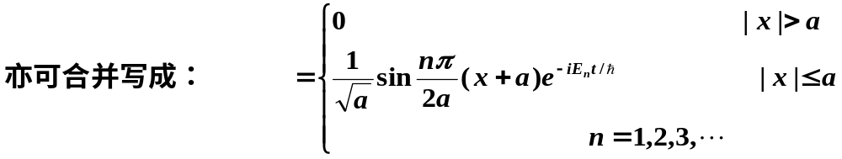
（3）波函数宇称
（4）ψ_{n}*(x) = ψ_{n}(x) 即波函数是实函数。
（5）定 态 波 函 数

Slide 18
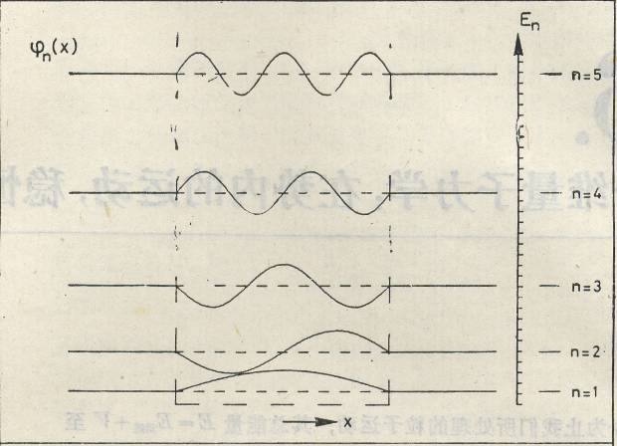
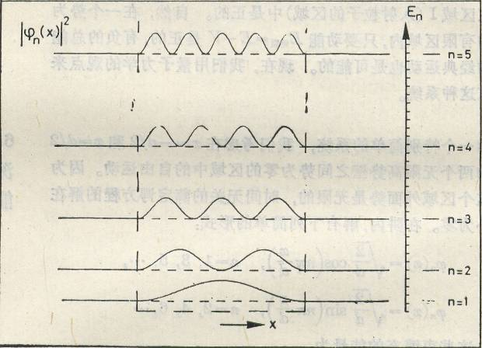
一维无限深方势阱的能量本征函数和粒子概率密度分布

Slide 19
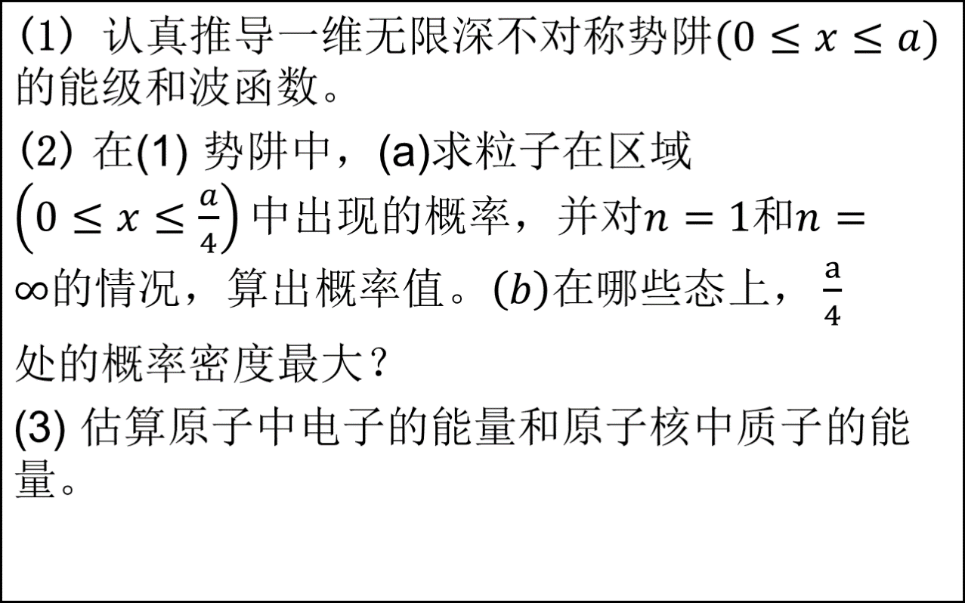
Homework

Slide 20
§2 线性谐振子
（一）引言
（1）何谓谐振子
（2）为什么研究线性谐振子
（二）线性谐振子
（1）方程的建立
（2）求解
（3）应用标准条件
（4）厄密多项式
（5）求归一化系数
（6）讨论
（三）实例

Slide 21
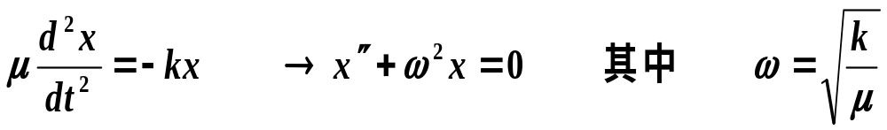

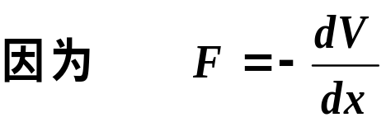




（一）引言
在经典力学中，当质量为 μ 的粒子，受弹性力F = - kx作用，由牛顿第二定律可以写出运动方程为：
（1）何谓谐振子
其解为 x = Asin(ω t + δ)。这种运动称为简谐振动，作这种运动的粒子叫谐振子。
若取V₀ = 0，即平衡位置处于势 V = 0 点，则
量子力学中的线性谐振子就是指在该式所描述的势场中运动的粒子。

Slide 22





（2）为什么研究线性谐振子
自然界广泛碰到简谐振动，任何体系在平衡位置附近的小振动，例如分子振动、晶格振动、原子核表面振动以及辐射场的振动等往往都可以分解成若干彼此独立的一维简谐振动。简谐振动往往还作为复杂运动的初步近似，所以简谐振动的研究，无论在理论上还是在应用上都是很重要的。 例如双原子分子，两原子间的势V是二者相对距离x的函数，如图所示。在 x = a 处，V 有一极小值V₀ 。在 x = a 附近势可以展开成泰勒级数：
V(x)
a
x
0
V₀

Slide 23

取新坐标原点为(a, V₀)，则势可表示为标准谐振子势的形式：
可见，一些复杂的势场下粒子的运动往往可以用线性谐振动来近似描述。

Slide 24
（二）线性谐振子
（1）方程的建立
（2）求解
（3）应用标准条件
（4）厄密多项式
（5）求归一化系数
（6）讨论

Slide 25


（1）方程的建立
线性谐振子的 Hamilton量：
则 Schrodinger 方程可写为 ：
为简单计，
引入无量纲变量ξ代替x，
此式是一变系数
二阶常微分方程

Slide 26










（2）求解
为求解方程，我们先看一下它的渐
近解，即当 ξ→±∞ 时波函数
ψ的行为。在此情况下，λ<< ξ²，
于是方程变为：
1. 渐近解
欲验证解的正确性，可将其代回方程，
其解为：ψ∞ = exp[±ξ²/2]，
ξ² >> ± 1
因整个波函数尚未归一化，所以c₁可以令其等于1。最后渐近波函数为：
波函数有限性条件：
当ξ→±∞ 时，应有 c₂ = 0，

Slide 27


其中 H(ξ) 必须满足波函数的单值、有限、连续的标准条件。即：
① 当ξ有限时，H(ξ)有限；
② 当ξ→∞时，H(ξ)的行为要保证ψ(ξ)→ 0。
将ψ(ξ)表达式代入方程得
关于 待求函数 H(ξ)
所满足的方程：
2. H(ξ)满足的方程

Slide 28





3.级数解
我们以级数形式来求解。 为此令：
用 k 代替 k’

Slide 29

即： b_{k+2}(k+2)(k+1)- b_{k} 2k + b_{k}(λ-1) = 0
从而导出系数 b_{k} 的递推公式：
该式对任意ξ都成立，
故ξ同次幂前的系数均应为零，
只含偶次幂项
由上式可以看出：
b₀ 决定所有角标k为偶数的系数；
b₁ 决定所有角标k为奇数的系数。
因为方程是二阶微分方程，应有两个
线性独立解。可分别令：
b₀ ≠ 0, b₁=0. → H^{even}(ξ);
b₁ ≠ 0, b₀=0. → H^{odd}(ξ).
只含奇次幂项
则通解可记为：
H = c_{o} H^{odd} + c_{e} H^{even}
ψ= (c_{o} H^{odd} + c_{e} H^{even} e) exp[-ξ²/2]

Slide 30



（3）应用标准条件
单值性和连续性二条件自然满足，
只剩下第三个有限性条件需要进行讨论。
因为H(ξ)是一个幂级数，故应考虑他的收敛性。考虑一些特殊点，
即势场有跳跃的地方以及x=0, x → ±∞或ξ=0, ξ→±∞。
(I)ξ=0
exp[-ξ²/2]|_{ξ=0} = 1
H^{even}(ξ)|_{ξ=0} = b₀
H^{odd}(ξ)|_{ξ=0} = 0
皆有限
(II) ξ→±∞ 需要考虑无穷级数H(ξ)的收敛性
为此考察相邻
两项之比：
考察幂级数exp[ξ²}的
展开式的收敛性
比较二级数可知：
当ξ→±∞时， H(ξ)的渐近
行为与exp[ξ²]相同。

Slide 31




所以总波函数有如下发散行为：
为了满足波函数有限性要求，幂级数 H(ξ) 必须从某一项截断变成一个多项式。换言之，要求 H(ξ) 从某一项（比如第 n 项）起 以后各项的系数均为零，即 b_{n} ≠ 0, b_{n+2} = 0.
代入递推关系)得：
结论
基于波函数
在无穷远处的
有限性条件导致了
能量必须取
分立值。

Slide 32




（4）讨论厄密多项式
附加有限性条件得到了 H(ξ)的
一个多项式，该多项式称为厄密
多项式，记为 H_{n}(ξ)，于是总波
函数可表示为：
归一化系数
λ = 2n+1
H_{n}(ξ) 也可写成封闭形式：
习惯上规定多项式的最高次项系数为2^{n}。

Slide 33


厄密多项式和谐振子波函数的递推关系：
从上式出发，可导出
厄密多项式的递推关系：
应
用
实
例
例：已知 H₀ = 1, H₁=2ξ，则
根据上述递推关系得出：
H₂ = 2ξH₁-2nH₀
= 4ξ²-2
基于厄密多项式的递推关系可以导出谐振子波函数Ψ(x)的递推关系：
下面给出前几个厄密
多项式具体表达式：
H₀=1
H₂=4ξ²-2
H₄ = 16ξ⁴-48ξ²+12
H₁=2ξ
H₃=8ξ³-12ξ
H₅=32ξ⁵-160ξ³+120ξ
学生自己证明

Slide 34








（5）求归一化系数
(I)作变量代换，因为ξ=αx，
所以dξ=α dx；
(II)应用H_{n}(ξ)的封闭形式。
( 分 步 积 分 )
该式第一项是一个多项式与 exp[-ξ²] 的
乘积，当代入上下限ξ=±∞后，该项为零。
继续分步积分到底
则谐振子
波函数为：
于是归一化系数
因为H_{n}的最高次项
ξ^{n}的系数是2^{n}，所以
d^{n}H_{n} /dξ^{n} = 2^{n} n!。

Slide 35


（6）讨论
1。上式表明，H_{n}(ξ)的最高次项是(2ξ)^{n}。所以：
当 n=偶，则厄密多项式只含ξ的偶次项；
当 n=奇，则厄密多项式只含ξ的奇次项。
2. ψ_{n}具有n宇称
上式描写的谐振子波函数所包含的 exp[-ξ²/2]是ξ的偶函数，所以ψ_{n}的宇称由厄密多项式 H_{n}(ξ) 决定为 n 宇称。
3. 对应一个谐振子能级只有一个本征函数，即一个状态，所以能级是非简并的。值得注意的是，基态能量 E₀={1/2}ħω ≠0，称为零点能。这与无穷深势阱中的粒子的基态能量不为零是相似的，是微观粒子波粒二相性的表现，能量为零的“静止的”波是没有意义的，零点能是量子效应。

Slide 36

以基态为例，在经典情形下，粒子将被限制在|α x|< 1
4. 波函数
范围中运动。这是因为振子在这一点(|αx| = 1)处，其势能V(x)=(1/ 2)μω² x² = {1/2} ħω= E₀，即势能等于总能量，动能为零，粒子被限制在阱内。
然而，量子情况与此不同
对于基态，其几率密度是：
ω₀(ξ) = |ψ₀(ξ)|² = = N₀² exp[-ξ²]
分析上式可知：一方面表明在ξ= 0处找到粒子的几率最大；
另一方面，在|ξ|≧1处，即在阱外找到粒子的几率不为零，
与经典情况完全不同。
n = 2
E₂
n = 1
E₁
n = 0
E₀
ξ
-3 -2 -1 0 1 2 3

Slide 37
分析波函数可知量子力学的谐振子波函数ψ_{n}有 n 个节点，在节点处找到粒子的几率为零。而经典力学的谐振子在 [-a, a] 区间每一点上都能找到粒子，没有节点。
5. 几率分布
ω_{n}(ξ)
|ψ₁₀|²
n=2
ω₀(ξ)
n=1
n=0
-1 0 1
-4
-2
2
4
ξ
-1
1
ξ

Slide 38


（三）实例
例1. 求三维谐振子能级，并讨论它的简并情况
解：
（1）三维谐振子 Hamilton 量

Slide 39





（2）本征方程及其能量本征值
如果系统 Hamilton 量可以写成
则必有：
因此，设能量本征方程的解为：
则波函数三方向的分量
分别满足如下三个方程：
解得能量本征值为：

Slide 40


（3）简并度
当 N 确定后，能量本征值确定，但是对应同一N值的 n₁, n₂, n₃ 有多种不同组合，相应于若干不同量子状态，这就是简并。其简并度可决定如下：
当n₁ , n₂ 确定后， n₃ = N - n₁ - n₂，也就确定了，不增加不同组合的数目。故对给定N，{n₁ , n₂, n₃ }可能组合数即简并度为：

Slide 41


例2. 荷电 q 的谐振子，受到沿 x 向外电场 ε 的作用，其势场为：
求能量本征值和本征函数。
解：Schrodinger方程：
（1）解题思路
势V(x)是在谐振子势上叠加上-q ε x项，该项是x 的一次项，而振子势是二次项。如果我们能把这样的势场重新整理成坐标变量平方形式，就有可能利用已知的线性谐振子的结果。

Slide 42




（2）改写 V(x)

Slide 43


（3）Hamilton量
进行坐标变换：
则 Hamilton 量变为：

Slide 44



（4）Schrodinger方程
新坐标下 Schrodinger 方程改写为：
该式是一新坐标下一维
线性谐振子Schrodinger
方程，于是可以利用已
有结果得：
本 征 能 量
本 征 函 数

Slide 45
Homework
证明谐振子波函数的4个递推关系。
(2) P45: 2.5
(3) 要求记住谐振子的波函数和能级公式。
(4) 总结一下经典谐振子和量子谐振子的区别

Slide 46
§3 一维势散射问题
(一）引言
（二）方程求解
（三）讨论
（四）应用实例

Slide 47

(一）引言
势垒穿透是粒子入射被势垒散射的
一维运动问题。典型势垒是方势垒，
其定义如下：
V(x)
V₀
现在的问题是已知粒子以
能量 E 沿 x 正向入射。
E
I II III
0 a

Slide 48




（二）方程求解
上述三个区域的 Schrodinger
方程可写为：
（1）E > V₀ 情况
因为 E > 0, E > V₀, 所以 k₁ > 0,
k₂ > 0. 上面的方程可改写为：

Slide 49






波函数意义
定态波函数ψ₁,ψ₂,ψ₃ 分别乘以含时因子 exp[-iEt/] 即可看出：
式中第一项是沿x正向传播的平面波，第二项是沿x负向传播的平面波。由于在 x > a 的III 区没有反射波，所以 C'=0，于是解为：
利用波函数标准条件来定系数。
首先， 解单值、有限条件满足。
2. 波函数导数连续
1. 波函数连续
综合
整理
记之

Slide 50

3. 求解线性方程组
求解方程组得:
4. 透射系数和反射系数
为了定量描述入射粒子透射势垒的几率和被
势垒反射的几率，定义透射系数和反射系数。
I 透射系数：
透射波几率流密度与入射波
几率流密度之比称为透射系数
D = J_{D}/J_{I}
II 反射系数：
反射波几率流密度与入射波
几率流密度之比称为反射系数
R = J_{R}/J_{I}
其物理意义是：描述贯穿到 x > a 的 III区中的粒子在单位时间内流过垂 直 x方向的单位面积的数目与入射粒子（在 x < 0 的 I 区）在 单位时间内流过垂直于x方向单位面积的数目之比。
下面求
D 和 R

Slide 51





几率流密度矢量：
对一维定态问题，J 与
时间无关，所以入射波
Ψ = Aexp[ik₁x]
ψ* = A* exp[-ik₁x]
则入射波几率流密度
反射波ψ= A’exp[-ik₁x]，
所以反射波几率流密度：
对透射波ψ= Cexp[ik₁x]，
所以透射波几率流密度：
其中负号表示与入
射波方向相反。

Slide 52



于是透射系数为:
同理得反射系数：
由以上二式显然有 D+R=1，说明入射粒子一部分贯穿势
垒到 x > a 的III区，另一部分则被势垒反射回来。

Slide 53
（2）E < V₀情况
因 k₂=[2μ(E-V₀)/ ]^{1/2}，当 E < V₀ 时，k₂ 是虚数，
故可令： k₂=ik₃， 其中k₃=[2μ(V₀-E)/ ]^{1/2}。
这样把前面公式中的 k₂ 换成 ik₃
并注意到： sin ik₃a = i sinh k₃a
即使 E < V₀，在一般情况下，透射系数 D 并不等于零。
V(x)
隧道效应
（tunnel effect）
入射波+反射波
V₀
透射波
粒子能够穿透比它动能更高的势垒的现象.它是粒子具有波动性的生动表现。当然，这种现象只在一定条件下才比较显著。下图给出了势垒穿透的波动图象。
0 a
x

Slide 54




（三）讨论
（1）当k₃a >> 1时
透射系数则变为：
故4可略
于是：
粗略估计，认为 k₁ ≈ k₃ （相当于E ≈V₀/2）, 则 D₀ = 4是一常数。下面通过实例来说明透射系数 的量级大小。

Slide 55
例1: 入射粒子为电子。
例2: 入射粒子换成质子。
设 E=1eV, V₀ = 2eV,
a = 2× 10⁻⁸ cm = 2Å，
算得 D ≈ 0.51。
质子与电子质量比
μ_{p}/μ_{e} ≈ 1840。
对于a = 2 Å
则 D ≈ 2 × 10⁻³⁸。
可见透射系数明显的依赖于
粒子的质量和势垒的宽度。
若a=5× 10⁻⁸cm = 5 Å，
则 D ≈ 0.024，可见
透射系数迅速减小。
量子力学提出后，Gamow
首先用势垒穿透成功的说明
了放射性元素的α衰变现象。

Slide 56


（2）任意形状的势垒
可把任意形状的势垒分割成许
多小势垒，这些小势垒可以近
似用方势垒处理。
对每一小方势垒透射系数
V(x)
则 x₁ → x₂贯穿势垒V(x)的
透射系数等于贯穿这些小
方势垒透射系数之积，即
E
0 a b
dx
此式的推导是不太严格的，但该式与严格推导的结果一致。

Slide 57
（四）应用实例
除了大家熟悉的α衰变、隧道二极管是势垒穿透现象外，下面介绍两个典型实例。
（1）原子钟
（2）场致发射（冷发射）

Slide 58
（1）原子钟
原子钟的频率标准就是利用氨分子( N H₃ ) 基态势垒贯穿的振荡频率。
N
H
氨分子(NH₃)是一个棱锥体，N
原子在其顶点上，三个 H 原子
在基底。如图所示：
H
H
N’
如果N原子初始在N处，则由于隧
道效应，可以穿过势垒而出现在
N’点。当运动能量小于势垒高度
E
如图中能级 E 所示，则N原子的运动由两种形式组成。
N
N’
1. R-S之间或T-U之间的振荡（谐振子）；
2. 这两个区域之间通过势垒的缓慢得多的振荡运动。对于NH₃基态， 第二种振荡频率为2.3786× 10¹⁰ Hz。这就是原子钟在规定 时间标准时所利用的氨分子的势垒贯穿运动。

Slide 59
（2）场致发射（冷发射）
欲使金属发射电子，可以将金属加热或用光照射给电子提供能量，这就是我们所熟知的热发射和光电效应。
但是，施加一个外电场，金属中电子所感受到的电势如图(b)所示。金属中电子面对一个势垒，能量最大的电子就能通过隧道效应穿过势垒漏出，从而导致所谓场致电子发射。
图 （a）
图 （b）

